Slide 1
Messgröße für das Wirtschaftswachstum und die Bewegung im
Konjunkturzyklus ist die Veränderung des realen Bruttoinlandsprodukts
im Zeitverlauf.
Der Konjunkturzyklus beschreibt dabei die Schwankung der
gesamtwirtschaftlichen Produktion um einen langfristigen Wachstumstrend.
Wirtschaftswachstum und Konjunkturzyklus
Wichtig! Der Wachstumstrend ist nicht gleichzusetzen mit dem durchschnittlichen Wachstum der letzten Jahre, auch wenn dies oft als Näherung angesehen wird. Es geht um die Schwankung um das Produktionspotenzial, wird später erklärt

Slide 2
Allgemeiner Konjunkturzyklus
Reales BIP
Nimmt man für den Trend eine konstante Wachstumsrate über die Zeit an, ist dies keine Gerade, sondern eine Exponetialfunktion. Gerade in diesen Zeiten lernen wir ja gerade, was ein Wachstumsprozeß ist!
Aufschwung
Boom
Abschwung
Krise
Zeit
Notes:
2

Slide 3
Konjunkturzyklen-Beschreibung
Aufschwung: Anstieg der Produktion; Auftragseingänge
höhere Auslastung der Produktionskapazitäten;
sinkende Arbeitslosigkeit; moderat steigende Preise
Boom: Voll- bzw. Überauslastung der Produktionskapazitäten;
Aufbau von Überstunden; steigende Löhne und
Preise; Anfang von Stagnation, da die Nachfrage nicht
mehr befriedigt werden kann
Abschwung: Rückgang der Produktion; rückläufige Auftragseingänge
steigende Arbeitslosigkeit; nachlassende Konsumnachfrage
Krise: Niedriges Niveau der Produktion und der
Auftragsbestände; hohe Arbeitslosigkeit
Notes:
3

Slide 4
Stetiges und angemessenes Wachstum
Wirtschaftspolitisches Ziel ist es, die Schwankungen im Konjunkturzyklus auf ein angemessenes Maß zu begrenzen.
Dazu wird auf das Konzept des Produktionspotenzials zurückgegriffen:
Darunter versteht man die mögliche gesamtwirtschaftliche Produktion bei Vollauslastung der Kapazitäten.
Langfristig sollte es daher das Ziel sein, das Produktionspotenzial zu
erhöhen und nicht nur die reine BIP-Entwicklung. Denn die reine
BIP-Entwicklung kann die Produktionsmöglichkeiten eines Landes
stark über- oder unterzeichnen.
Allerdings handelt es sich bei dem Produktionspotenzial um ein
theoretisches Konzept, weshalb sich der tatsächliche Wert nur schwer ermitteln lässt.
Also ähnlich der Überlegung, wenn man den Maschinenbestand und Personalbestand in einem Unternehmen betrachtet und sich dann fragt, wie viel dieses Unternehmen in einem Jahr produzieren kann. Was aber tatsächlich produziert wird, wird aber mit aller Wahrscheinlichkeit davon abweichen
Wie sind dann Abweichungen nach oben möglich?
Hier geht man in der Makroökonomie davon aus, dass für die Berechnung des Produktionspotenzials die Normalarbeitszeit veranschlagt wird und eine „normale“ Machinenauslastung. In Boomzeiten kann es dann zu einem Aufbau von Überstunden kommen und zumindest zeitl. begrenzt können Maschinen auch mit mehr als 100% der Normalleistung laufen
Notes:
4

Slide 5
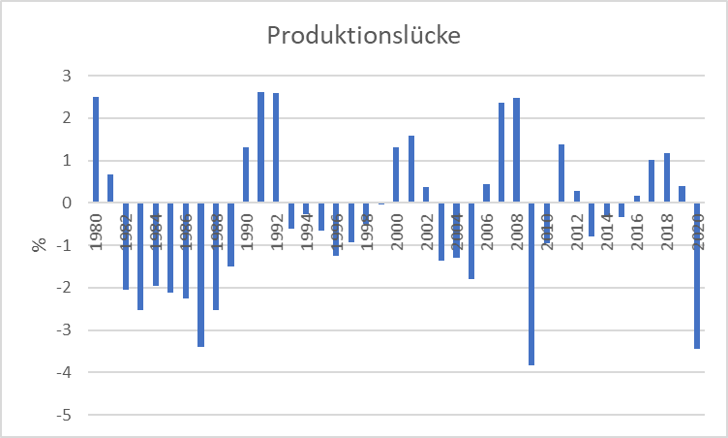
Relative Abweichung des BIP vom Produktionspotenzial (Deutschland)
Man erkennt auch in dieser Darstellung relativ zum Produktionspotential die zyklische Bewegung der konjunkturellen Entwicklung.
Das es aber keine einheitliche Berechnungsart für das hypothetische Konzept des Produktionspotenzials gibt, wird man bei verschiedenen Institutionen (IWF, OECD, Bundesbank,…) auch verschiedene Verläufe finden
Outputlücke = (BIP - Produktionspotenzial)/Produktionspotenzial
Quelle: IWF
Notes:
5

Slide 6
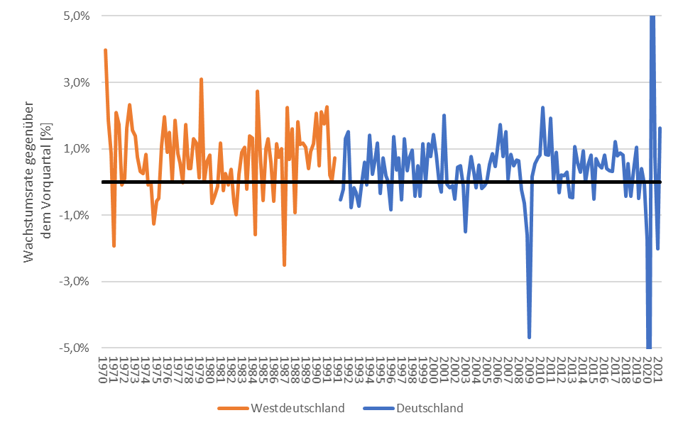
Konjunkturzyklus Deutschland in der langen Frist
Im historischen Vergleich erkennt man die Dramatik der Coronakrise, in der die Ausschläge im Bereich von ±10% liegen und die Zunahme der Volatilität in den konjunkturellen Schwankungen
Ordnen Sie den Pfeilen
wirtschaftsgeschichtliche
Ereignisse zu
2.
3.
1.
Wiedervereinigung 1991
4.
Ölkrise 1979
Krieg Iran-Irak
Dotcom-Blasé 2001
Ölkrise 1973
5.
Finanzkrise 2007-2009
6.
Coronakrise 2021-??
Quelle: Destatis; Preis-, saison- und kalenderbereinigte Werte

Slide 7
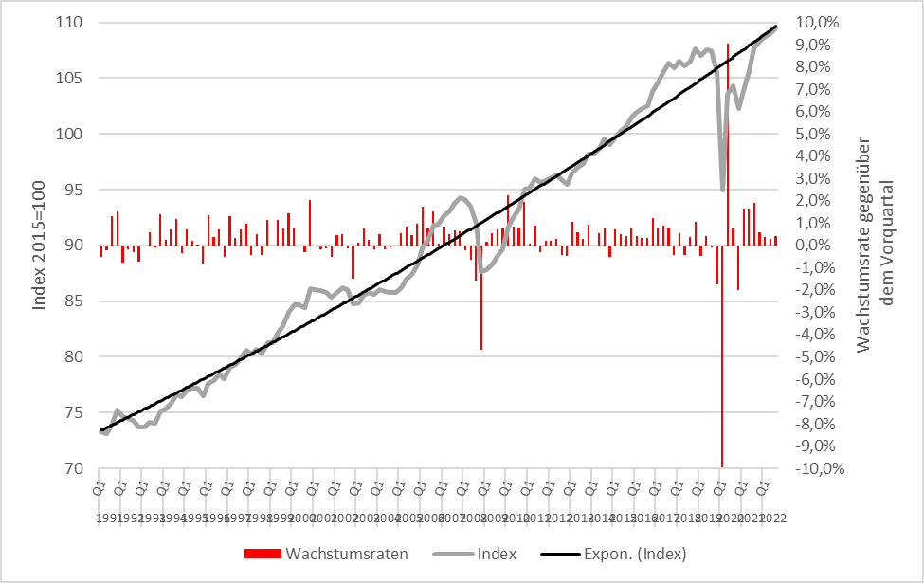
Reales Wirtschaftswachstum in Deutschland seit der Wiedervereinigung
Als grobe Abschätzung für den langfristigen Trend, kann man die durchschnittliche Entwicklung des BIP (schwarze Linie!) verwenden. Dies ist aber nicht das Produktionspotential, da es NICHT die potentiellen Produktionskapazitäten zur Abschätzung verwendet, sondern NUR die tatsächliche Produktion. Trotzdem erkennt man auch hier die zyklische Bewegung der Konjunktur um den langfristigen Trend
Außerdem sehen wir am aktuellen Rand den dramatische Entwicklung im Zuge der Corona-Krise. Dem Einbruch von fast 10% im 2. Quartal 2020 steht eine Erholung von rund 8% im 3. Quartal gegenüber. Leider hat sich die Hoffnung eines V-Aufschwungs nicht bestätigt, denn der Lockdown über den Winter hat wieder zu einem Nullwachstum in q4 geführt und die 3. Coronawelle hat den Aufschwung ebenfalls weiter nach hinten schieben
Quelle: Statistisches Bundesamt, HRI; Preis- saison- und kalenderbereinigte Werte, HRI
Mittlerweile rollt die 4. Coronawelle mit vergleichbarer Wucht wie letztes Jahr, so dass sich die Konjunkturaussichten eingetrübt haben, dass HRI geht allerdings weiterhin von einer Rückkehr zum Trendwachstum im Jahr 2022 aus

Slide 8
Geldbegriff und Geldfunktionen
Eigenschaften von Gütern, die Geldcharakter haben können:
Knappheit
Teilbarkeit
Gleichwertigkeit
Haltbarkeit
Übertragbarkeit
Für einen Grashalm wird wohl niemand etwas eintauschen, weil er überall verfügbar ist
Jedes Tauschverhältnis zwischen zwei realen Gütern (z.B. Tisch gegen Stuhl) muss darstellbar sein
Die tauschenden Individuen müssen „Geld“ die gleiche Wertigkeit zuordnen, um etwas gegen „Geld“ einzutauschen
Dies ist für den intertemporalen Tausch nötig, bzw. die Wertaufbewahrungsfunktion (siehe Geldfunktionen)
Dies ist quasi die „örtlichc“ Haltbarkeit. DDR-Mark durften sie bspw. früher nicht aus der DDR in den Westen ausführen.

Slide 9
Geldbegriff und Geldfunktionen
In der modernen Ökonomie wird als Geld bezeichnet, was
Geldfunktionen erfüllt:
Tauschmittel und Zahlungsmittel
Wertaufbewahrungsmittel
Bewertungsmaßstab und Recheneinheit

Slide 10
Tauschmittel und Zahlungsmittel
Geld vereinfacht Tauschvorgänge, indem Anbieter und
Nachfrager eines realen Gutes sich nicht physisch
treffen müssen
Die Transaktionskosten beim Tausch werden gesenkt
Geld vereinfacht eine arbeitsteilige Produktion
Die örtliche und zeitliche Koinzidenz der Präferenzen der Individuen und der verfügbaren Gütern ist durch den „Zwischentausch“ mit Geld nicht mehr nötig
Beispiel:
A besitzt X; B besitzt Y; C besitzt Z
A möchte Z; B möchte X; C möchte Y
Ohne Geld müssen sich alle drei Individuen mit Ihren Gütern an einem Ort zu einer bestimmten Zeit treffen (oder ein aufwendiges Vertragswerk abschließen!)
Mit Geld kann jedes Gut an unterschiedlichen Orten zu unterschiedlichen Zeiten getauscht werden
A
Geld
Geld
Z
X
Y
C
B
Geld

Slide 11
Wertaufbewahrungsmittel
Bei zeitlicher Differenz zwischen Ein- und Ausgaben
Verschiebung von Konsumplänen in die Zukunft
Geld konkurriert dabei mit anderen Vermögensarten (z. B. Aktien, Immobilien). Geld weist im Allgemeinen aber einen höheren Liquiditätsgrad auf

Slide 12
Bewertungsmaßstab und Recheneinheit
Standardisierung der Bewertung
Die relativen Preisverhältnisse drücken das Tauschverhältnis zwischen realen Gütern aus
Bildet die Grundlage der Wirtschaftsrechnung (z. B. VGR und Berechnung des Bruttoinlandsprodukts
(vgl. Definition des BIP! Marktpreise!

Slide 13
Motive der Geldhaltung
Tauschmotiv
Das Tauschmotiv ist auf das häufige zeitliche und örtliche Auseinanderfallen von Einnahmen und Ausgaben in einer arbeitsteiligen Wirtschaft zurückzuführen
Vorsichtsmotiv
Das Vorsichtsmotiv ergibt sich aus der großen Unsicherheit, die üblicherweise über die zukünftige Wirtschaftsentwicklung herrscht
Spekulationsmotiv
Das Spekulationsmotiv folgt aus der Überlegung, dass die handelnden Akteure in der Wirtschaft umso mehr Geld halten werden, je geringer die Zinsen für festverzinsliche Wertpapiere ausfallen. Da bei niedrigen Zinsen die Kurse der entsprechenden Wertpapiere hoch sind, wird auf einen Kursverfall spekuliert. Geld zu halten bietet die Möglichkeit, Verluste zu vermeiden und bei besseren Preisen einzusteigen. Die sogenannten Opportunitätskosten der Geldhaltung, also die entgangene Rendite einer Wertpapieranlage, sind sehr niedrig oder sogar negativ.
Sie werden hoffentlich in Zukunft wieder umso mehr Geld Samstags mitnehmen, bzw. darauf achten, dass ihr Konto für die EC oder Kreditkarte gedeckt ist, je mehr sie in der Fußgängerzone einkaufen möchten
Wenn sie hoffentlich wieder in den Urlaub fahren können, werden sie eine gewisse „Sicherheitskasse“ für unvorhergesehene Ausgaben bilden. Bei instabiler Konjunkturentwicklung werden Unternehmen Rückstellungen bilden, um eine Absatzschwäche abfedern zu können.
(Bei Vapiano, einer der ersten gemeldeten Insolvenzen, war auch ohne die Corona-Krise ein Liquiditätsengpass gemeldet)
Genau diese Situation, dass bei niedrigem (bzw. negativem) Zinsniveau die Leute Ihr Geld auf Tagesgeldkonten gehalten haben und eben nicht investiert haben, hatten wir die letzten Jahre. Die Coronakrise hat nur zu einem kurzfristigen Einbruch an den Aktienmärkten geführt. Zusätzlich zeigen die ersten Signale, dass auch das Ergebnis der US-Präsidentschaftswahlen zu einer weiteren Konsolidierung an den Aktienmärkten führt. Bezeichnend ist, dass vor Corona, die Aktienmärkte insbesondere von Trumpels Wirtschaftspolitik getrieben worden sind. Insgesamt können die Kapitalmärkte können damit als hochgradig „neutral“ in Bezug auf die Coronakrise angesehen werden. Letztlich ist dies wohl darauf zurückzuführen, dass dem Kapital aufgrund der künstlich niedrig gehaltenen Zinsen die alternative Anlageform zum Aaktienmarkt fehlt.

Slide 14
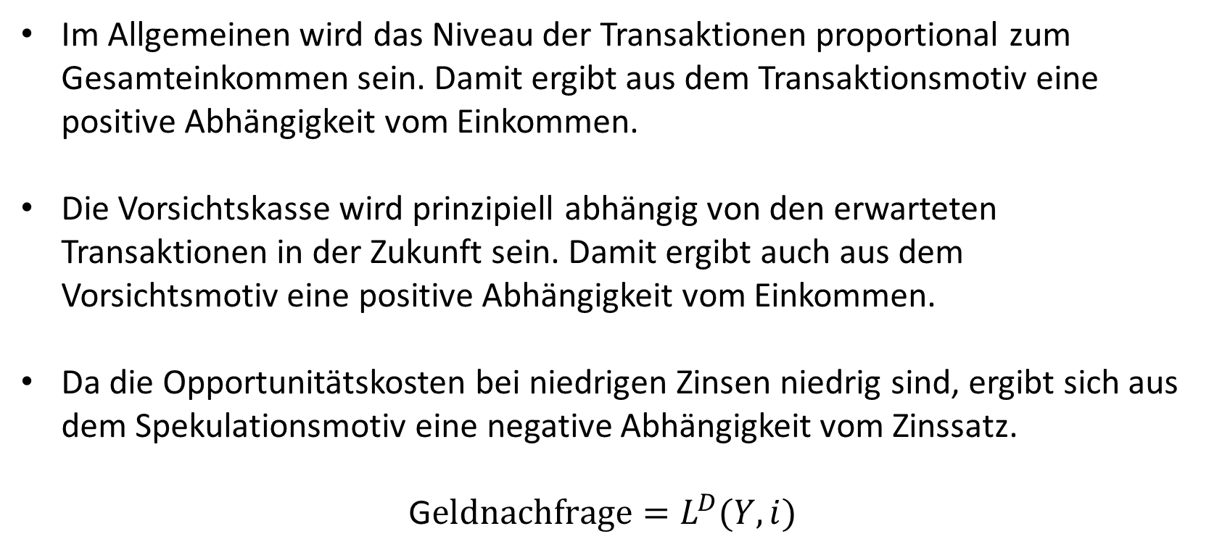
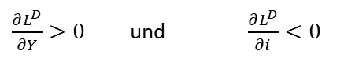

Geldnachfragefunktion
Im Allgemeinen wird das Niveau der Transaktionen proportional zum Gesamteinkommen sein. Damit ergibt aus dem Transaktionsmotiv eine positive Abhängigkeit vom Einkommen.
Die Vorsichtskasse wird prinzipiell abhängig von den erwarteten Transaktionen in der Zukunft sein. Damit ergibt auch aus dem Vorsichtsmotiv eine positive Abhängigkeit vom Einkommen.
Da die Opportunitätskosten bei niedrigen Zinsen niedrig sind, ergibt sich aus dem Spekulationsmotiv eine negative Abhängigkeit vom Zinssatz.
G$eldnachfrage=L^{D}(Y,i)$
+
-
Dies werden wir später als Keynesianische Geldnachfrage bezeichnen
Oder mit den bösen Ableitungen:
$\frac{∂L^{D}}{∂Y}>0$ und $\frac{∂L^{D}}{∂i}<0$
Für das totale Differential erhalten wir (brauchen wir später!)
$dL^{D}=\frac{∂L^{D}}{∂Y}dY+\frac{∂L^{D}}{∂i}di$

Slide 15
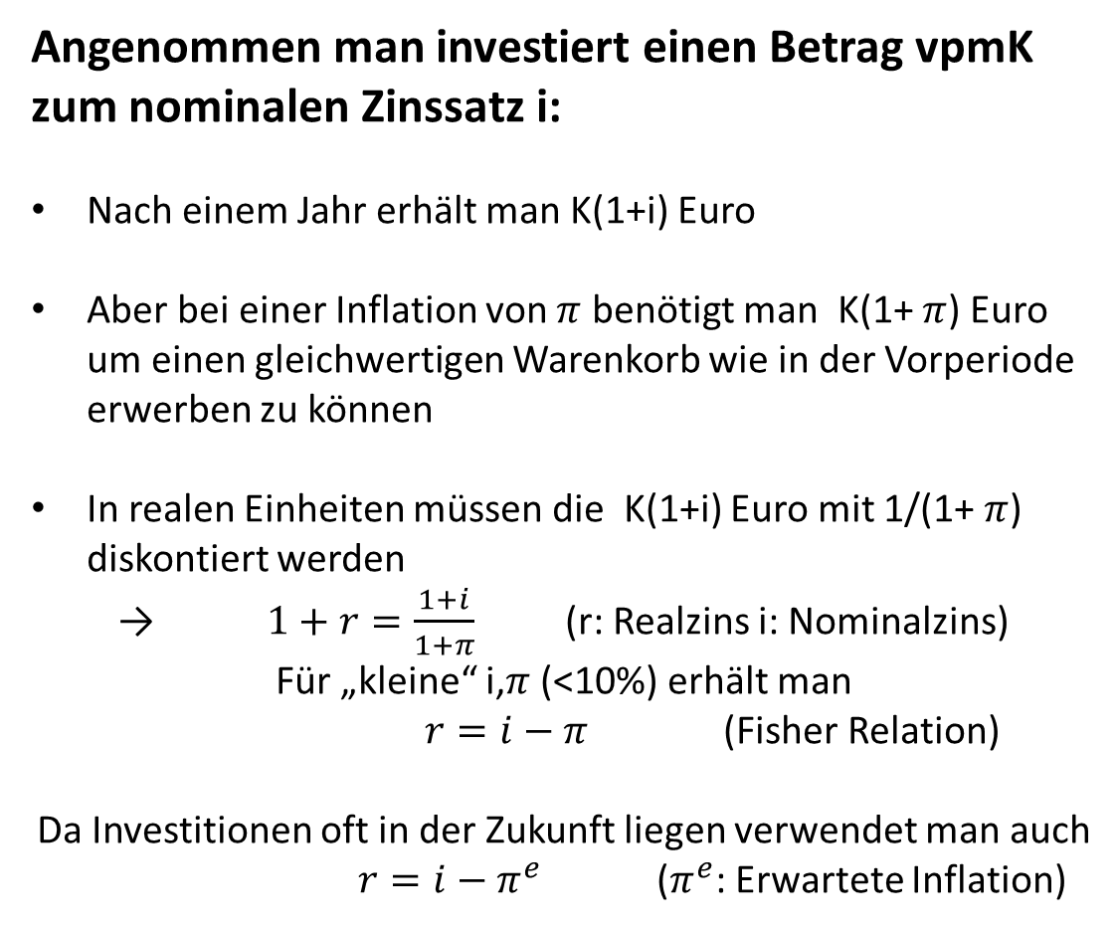



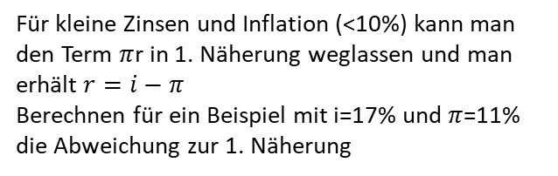
Zinsen und Inflation – Fisher Relation
Angenommen man investiert einen Betrag vpmK zum nominalen Zinssatz i:
Nach einem Jahr erhält man K(1+i) Euro
Aber bei einer Inflation von $π$ benötigt man K(1+ $π$) Euro um einen gleichwertigen Warenkorb wie in der Vorperiode erwerben zu können
In realen Einheiten müssen die K(1+i) Euro mit 1/(1+ $π$) diskontiert werden
→ $1+r=\frac{1+i}{1+π}$ (r: Realzins i: Nominalzins)
Für „kleine“ i,$π$ (<10%) erhält man
$r=i−π$ (Fisher Relation)
Da Investitionen oft in der Zukunft liegen verwendet man auch
$r=i−π^{e}$ ($π^{e}$: Erwartete Inflation)
Beispiel: K=1200 Euro; i=5%; $π=3\%$
Bestimmen Sie exakt den realen Zinssatz$!$
Aus 1200 Euro werden zu einem Zinssatz von 5% nach einem Jahr
1200(1+5%)=1260
Wenn gleichzeitig aber die Preise um 3% gestiegen sind, können sie sich nur Waren im Gegenwert von 1260/(1+3%)=1223,31 kaufen. Damit erhalten Sie letztlich aus ihren 1200 Euro nur einen Zuwachs von
(1223,31-1200)/1200=1,94%
Diese Ergebnis ist natürlich unabhängig von dem Anlagekapital K=1200
1200(1+1,94%)=1200(1+5%)/(1+4%)
->(1+1,94%)=(1+5%)/(1+4%)
Oder allgemein:
(1+r)=(1+i)/(1+ $π$) multipliziere mit (1+ $π$)
(1+ $π$)(1+r)=(1+i) ausmultiplizieren
1+ $π$+r+ $π$r=1+i -> $π$+r+ $π$r=i
1+ $π$+r+ $π$r=1+i -> $π$+r+ $π$r=i
Für kleine Zinsen und Inflation (<10%) kann man den Term $π$r in 1. Näherung weglassen und man erhält $r=i−π$
Berechnen für ein Beispiel mit i=17% und $π$=11% die Abweichung zur 1. Näherung

Slide 16
Heutiger Geldbegriff
Im heutigen Weltwährungssystem von weitgehend flexiblen Wechselkursen existiert kein physischer Anker wie im Goldstandard (bis 1931) und dem System von Bretton Woods bzgl. US-Dollar (bis 1973)
Heutiges Geld basiert „nur“ auf dem Zahlungsversprechen der Notenbanken und damit allein auf dem Vertrauen in die Stabilität der Staaten → man spricht von „fiat money“
Vgl. Ziel des außenwirtschaftlichen Gleichgewichts im Magischen Viereck
Damit ist die Krise auch ein „Test“ für unser Geld! Denn wir müssen das Vertrauen haben, dass wir uns mit dem jetzt an Haushalte und Unternehmen seitens des Staates ausgeschüttetem Geld auch tatsächlich etwas kaufen können!
1720 hat das ganze unter dem Herzog von Orleans (Vormund von Ludwig dem XV) und dessen Finanzmisister John Law nicht geklappt. Trotzdem kann man sagen, dass dahinter die Idee unseres modernen Geldes liegt
https://www.moneymuseum.com/pdf/gestern/05_neuzeit/31_John%20Law.pdf

Slide 17
Geldmenenaggregate
MO : Bargeld (im Euroraum nicht definiert)
M1 : Bargeld + Sichtguthaben (täglich fällig)
M2 : Bargeld + Sichtguthaben + Spareinlagen (bis zu 3 Monate) +
kurzfristige Termineinlagen (bis zu 2 Jahre) +
M3 : Bargeld + Sichtguthaben +
kurzfristige Termin- und Spareinlagen +
kurzfristige Bankschuldverschreibungen (bis zu 2 Jahre) +
Geldmarktfondsanteile +
Repogeschäfte
Dies sind Ihre Girokonten und Kreditkarten
Falls Sie eine etwas längerfristige Anlage haben, z.B. ein jährlich kündbares Sparbuch, werden sie unter Vorlage dieser Sicherheit durchaus Tauschgeschäfte tätigen können, wodurch auch diese Anlageform alle Geldfunktionen erfüllt
Die letzten drei Anlageformen beziehen sich zu einem Großteil auf Geschäfte im Finanzsektor und den Tausch der dortigen Institutionen (Banken, Versicherungen, Fonds,….
Wenn man von „der Geldmenge“ spricht bezieht man sich, wenn nichts anderes gesagt wird auf M3
https://www.ecb.europa.eu/stats/money_credit_banking/monetary_aggregates/html/index.en.html

Slide 18
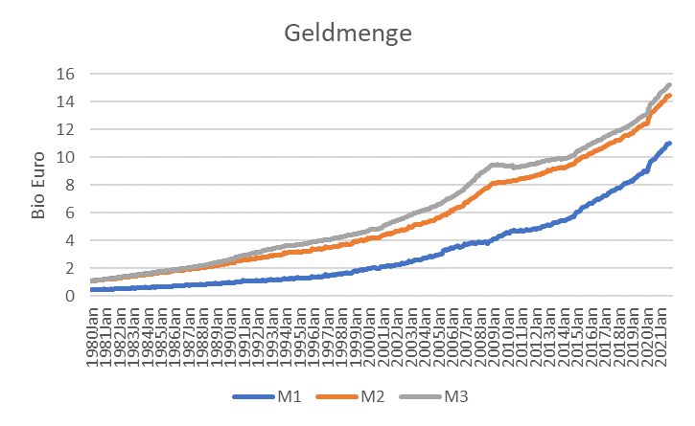
Geldmengenaggregate im Euroraum
Sep 2021
M3: 15,2 Bio. Euro
M2: 14,4 Bio. Euro
M1: 11,0 Bio. Euro
Ist die Geldmenge M3 von der Größenordnung her nachvollziehbar?
Das Geld wird benötigt, um die Transaktionen in der Eurozone zu gewährleisten
Wie groß ist das nominale BIP der Eurozone? Ohne das Smartphone anzuwerfen!!!
Deutschland hat ein BIP von 3,4 Bio Euro. Wieviel % der Eurozone macht D aus?
Da wir doch aller Unkenrufe zum Trotz mittlerweile recht ähnliche Lebensstandards in der EU und insb. Der Eurozone haben ist für die rel. Größenordnung einer Volkswirtschaft, das Verhältnis der Einwohnerzahlen ein guter Parameter
D=80 Fr=65Mio IT=60Mio ESP=45Mio BE+IRL+NL+AUT=40 Mio Rest=50 –Gesamt 340Mio
-> da D vom Lebensstandard her etwas über dem Durchschnitt liegt mach D ca. 25% der gesamtwirtschaftlichen Leistung der Eurozone aus
-> BIP (EUR) ungefähr 3,4 Bio Euro x 4 = 13,6 Bio Euro (tatsächlich sind es 11,32 Bio (2020)), aber wir sehen mit dieser Abschätzung, dass die Geldmenge in etwa die jährliche Wirtschaftsleistung der Eurozone widerspiegelt. Denken Sie daran Kompetenz heißt nicht nur das Smartphone anwerfen, sondern Sachverhalte miteinander verknüpfen zu können!

Slide 19
Quantitätstheorie
(Geldmenge) x (Umlaufgeschwindigkeit)
=
(Preisniveau) x (Produktion)
→ Bei kurzfristig konstanter Umlaufgeschwindigkeit des Geldes und konstanter Produktion setzt sich ein Anstieg der Geldmenge in einen proportionalen Anstieg des Preisniveaus um.
Prinzipiell sagt diese Theorie nichts anderes aus, als dass die Geldmenge bei gegebenem Preisniveau so hoch ist, dass damit alle Transaktionen getätigt werden können
Die Umlaufgeschwindigkeit bedeutet dabei, wie häufig sie in einer vorgegebenen Periode mit 1 Euro durchschnittlich bezahlen können.

Slide 20
Quantitätstheorie – Historie
Im Zuge des Zuflusses von Silber im 16. Jh. aus Südamerika nach Europa stellte man einen deutlichen Preisanstieg fest, aus dem der französische Philosoph Jean Bodin erstmals auf einen Zusammenhang ähnlich der Quantitätsgleichung schloss.
Der Bimetallismus (Deckung der Währung durch Gold und Silber) in Preußen des 18./19.Jh. war nicht zuletzt dem schnellen Aufholprozess in der Industriellen Revolution geschuldet und aufgrund des in diesem Zusammenhang stark steigenden Handelsvolumens verlangte die Wirtschaft nach mehr Zahlungsmitteln, die allein durch Gold nicht gedeckt werden konnten.
Die erste moderne Formulierung der Quantitätstheorie erfolgte durch Irving Fisher¹ (1911). Er argumentierte gegen die damals oft genannte These, dass mehr Inflation den Handel fördere. Vielmehr würden langfristige Faktoren, wie natürliche Ressourcen oder der technologische Stand die Wirtschaft beeinflussen und nicht die Preise oder die Nachfrage nach Geld.
Die heutige Formulierung geht auf Milton Friedmann² (1963) zurück, der gemäß des Zusammenhangs MV=PY konstatierte: „Inflation is always and everywhere a monetary phenomenon”.
1) Fisher, I. (1911) The Purchasing Power of Money, Publications of the American Statistical Association, Vol. 12, No. 96 (Dec., 1911), pp.818-829
2) Friedman, M. and Schwartz, A. (1963) A Monetary History of the United States, Princeton University Press
Vgl. Fisher-Gleichung!
Erklärung dieses Zsh. Kommt auf der nächsten Folie!
Friedman ging sogar soweit zu sagen, dass MV=PY gar keine Theorie, sondern ein rein buchungstechnischer Zsh. Ist. Also ähnlich der Identität von S=I am Pol der Vermögensveränderung in der VGR und dem Wirtschaftskreislauf. Hoffen wir mal, dass er nicht recht hat, wenn dieses Jahr die Druckerpressen bei FED und EZB angeworfen werden

Slide 21
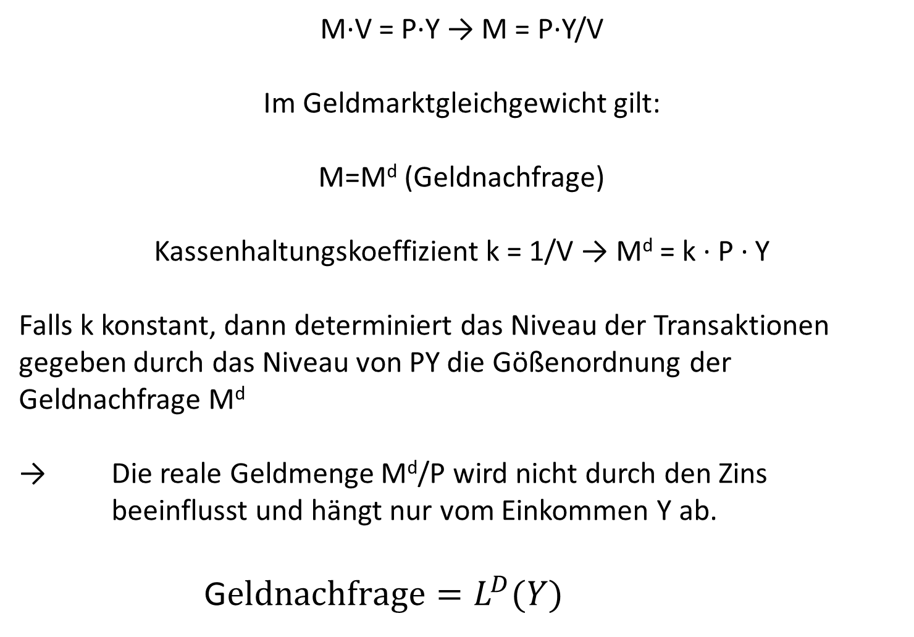
Quantitätstheorie und Geldnachfrage
M∙V = P∙Y → M = P∙Y/V
Im Geldmarktgleichgewicht gilt:
M=M^{d} (Geldnachfrage)
Kassenhaltungskoeffizient k = 1/V → M^{d} = k ∙ P ∙ Y
Falls k konstant, dann determiniert das Niveau der Transaktionen gegeben durch das Niveau von PY die Gößenordnung der Geldnachfrage M^{d}
→ Die reale Geldmenge M^{d}/P wird nicht durch den Zins beeinflusst und hängt nur vom Einkommen Y ab.
G$eldnachfrage=L^{D}(Y)$
Vgl. Keynesianische Geldnachfrage

Slide 22
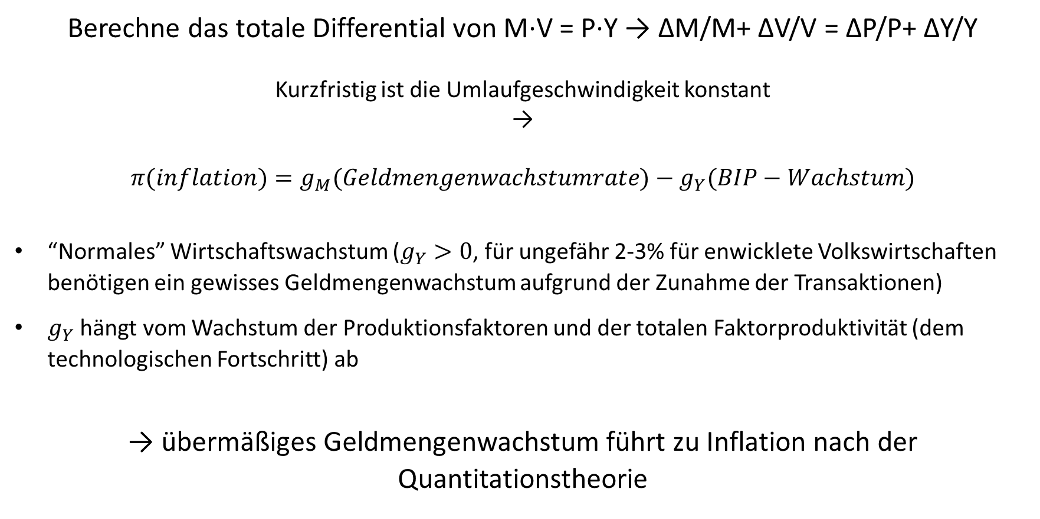
Geldmengenwachstum und Inflation
Berechne das totale Differential von M∙V = P∙Y → ΔM/M+ ΔV/V = ΔP/P+ ΔY/Y
Kurzfristig ist die Umlaufgeschwindigkeit konstant
→
$$π(inflation)=g_{M}(Geldmengenwachstumrate)−g_{Y}(BIP−Wachstum)$$
“Normales” Wirtschaftswachstum ($g_{Y}>0$, für ungefähr 2-3% für enwicklete Volkswirtschaften benötigen ein gewisses Geldmengenwachstum aufgrund der Zunahme der Transaktionen)
$g_{Y}$ hängt vom Wachstum der Produktionsfaktoren und der totalen Faktorproduktivität (dem technologischen Fortschritt) ab
→ übermäßiges Geldmengenwachstum führt zu Inflation nach der Quantitationstheorie
Machen wir in einer Übungsaufgabe
Dieses Jahr werden wir voraussichtlich ein gigantisches Geldmengenwachstum haben

Slide 23
Klassische Dichotomy
Reale Variablen: gemessen in physisichen Einheiten – Mengen und relative Preise
  Menge des Outputs
  Reallöhne: Output pro Arbeitsstunde
  Realzinsen: Zukünftiger Output generiert durch heutiges Verleihen einer Einheit Output
Nominale Variablen: gemessen in Geld
  Nominallohn: Euro pro Stunde.
  Nominalzins: Zukunftige Euro generiert durch heutiges verleihen von 1 Euro
  Preisniveau: Menge an Euro, die zum Kauf eines repräsentativen Warenkorbs benötigt werden

Slide 24
Klassische Dichotomy
Klassische Dichotomy: theoretische Unabhängikeit von realen und nominalen Variablen.
Neutralität des Geldes: Veränderungen der Geldmenge haben keinen Effekt auf reale Variablen. In der realen Welt ist Geld zumindest langfristig neutral und damit nur ein Schleier.
Die aktuellen Maßnahmen zielen darauf ab, dass die klassische Theorie in der derzeitigen Situation nur begrenzt anwendbar ist, sondern dass wir einen Keynesianischen Impuls via Geld- und Fiskalpolitik setzten können
Dazu später, wenn wir die theoretischen Modelle behandeln, mehr
Nichtsdestotrotz sehen wir gerade die enorme Bedeutung sich in diesen Dingen auszukennen, denn dann können Sie hoffentlich die ein oder andere aktuelle wirtschaftspolitische Maßnahme nachvollziehen bzw. fundiert bewerten und müssen nicht irgendwelchen Verschwörungstheoretikern hinterherlaufen, die jetzt erzählen, dass ganze wäre dafür ausgelöst worden, um das Bargeld abzuschaffen!

Slide 25
Zentralbankbilanz und Geldschöpfung
  Das Zentralbankgeld stellt eine Verbindlichkeit gegenüber den
  Einlegern dar und erscheint auf der Passivseite der Notenbank
  Ein Änderung der Aktivseite, z. B. durch Währungsankauf oder
  zusätzliche Ausgabe von Refinanzierungskrediten erhöht damit
  auch die Geldbasis

Slide 26
Aktive Geldschöpfung durch Geschäftsbanken
  Die Geschäftsbanken erhalten auf der Passivseite Einlagen
  durch ihre Kunden.
  Diese Einlagen werden teilweise wieder ausgeliehen und
  erscheinen an anderer Stelle als neue Sichtguthaben.
  Durch diesen Prozess wird die sogenannte multiple
  Giralgeldschöpfung in Gang gesetzt.
  Da bei der Weitergabe der Einlagen die Banken dazu verpflichtet
  sind, einen gewissen Mindestreservesatz zurückzubehalten und
  zusätzlich den Einlegern jederzeit zu garantieren, ihre
  kurzfristigen Einlagen abheben zu können, werden Banken im
  Rahmen ihrer Liquiditätsvorsorge ihre Einlagen nicht komplett
  weiterreichen, sondern einen gewissen Reservesatz zurückbehalten.

Slide 27
Aktive Geldschöpfung
Geschäftsbank 1 hat Einlagen in Höhe von 1 Mio Euro. Sie hat
einen Reservesatz von 10% und gibt den Rest an Geschäftsbank 2
weiter.
1. Wie viel Einlagen erhält Geschäftsbank 2?
Geschäftsbank 2 hat ebenfalls einen Reservesatz von 10% und gibt den
Rest an Geschäftsbank 3 weiter, die wiederum einen Reservesatz von
10% hat.
2. Wie viel neue Einlagen entstehen, wenn dieser Prozess immer
weiter fortgeführt wird?

Slide 28
Aktive Geldschöpfung
k=0 -> Bank1 erhält 1 Mio Zentralbank-Euro (originäre Geldschöpfung der ZB)
k=1 -> Bank1 hält 10% als 100TSD-Euro als Reserve zurück und vergibt Kredite von 900TSD Euro. Der Einfachheit halber nehmen wir an, dass diese bei Bank2 als Sichtguthaben eingezahlt werden
k=2 -> Bank2 hält 10% als 90TSD-Euro als Reserve zurück und vergibt Kredite von 810TSD Euro, die als Sichtguthaben bei Bank3 entstehen
k=3 -> Bank3 hält 10% als 81TSD-Euro als Reserve zurück und vergibt Kredite von 729TSD Euro, die als Sichtguthaben bei Bank4 entstehen
Wieviel Geld ist jetzt gemäß der allg. Geldmengendef. im Umlauf?
Wie läuft der Prozess weiter?
Wie kann man die gesamte Geldmenge sinnvoll aufschreiben?
M=1000TSD+900TSD+810TSD+720TSD+….
Geometrische Reihe! Jeden Tag, wenn sie in den Nachrichten etwas über die RKI-Zahlen hören und lesen geht es um nichts anderes als dieses verdammte geometrische (exponentielle) Wachstum
=1000TSD(1+0,9+0,81+0,729+….)
=1000TSD(0,9⁰+0,9¹+0,9²+0,9³+….) Was ist das für eine Reihe?
Für die geometrische Reihe kann mal allg. zeigen q⁰+q¹+q²+q³+….=1/(1-q)
=1000TSD/(1-0,9)=10Mio (Ver-10-Fachung!)
Das sollten Sie in Mathe in der 11/12 Klasse gemacht haben und in Finanzmathe!

Slide 29
Aktive Geldschöpfung durch die
Geschäftbanken (Geldmengenmultiplikator)
Geschäftsbank 1 (GB 1) hält Depositen D und hat einen Reservesatz r
→ GB 1 behält den Anteil r zurück, und vergibt
(1-r)D an neuen Krediten an GB 2
→ GB 2 mit Reservesatz r erhält (1-r)D an Einlagen und vergibt
(1-r)(1-r)D an neuen Krediten .
.
.
→ Gesamte Kreditvergabe:
[(1-r)+(1-r)²+(1-r)³+….]D=D/r
→ 1/r bezeichnet man als Geldmengenmultiplikator
Vgl. die Rechnung aus dem Beispiel

Slide 30
Passive Geldschöpfung durch Geschäftsbanken
Kunden schichten ihre längerfristigen Einlagen bei ihrer Geschäftsbank in Sichteinlagen um
→ im Volumen ändern sich die Einlagen der Kunden bei der Geschäftsbank zwar nicht, aber die neu entstandenen Sichteinlagen werden jetzt der Geldmenge zugeordnet, während die längerfristigen Einlagen nicht als Geld bezeichnet werden, da sie nicht als Zahlungsmittel dienen.

Slide 31
Geldpolitische Strategie der EZB
Das vorrangige Ziel der EZB ist laut Statuten die Preisstabilität
Der EZB-Rat sieht Preisstabilität bei einem Anstieg des Harmonisierten Verbraucherpreisindex (HVPI) gegenüber dem Vorjahr bei nahe aber unter 2%.
Ziel ist es, dieses Niveau mittelfristig zu erreichen.
Siehe Inflationsbegriff im Euroraum!
Aktuell werden wir von den Ereignissen überholt!
Neben den Grundsätzlich günstigen Refinanzierungsbedingung mit Leitzinsen von 0%,
hat die EZB am 12.03 „bis zum Ende des Jahres vorübergehend einen Rahmen zusätzlicher Nettoankäufe von Vermögenswerten in Höhe von 120 Mrd €“,
und am 19.03 ein „Pandemic Emergency Purchase Programme (PEPP)” in Höhe von 750 Mrd. Euro aufgelegt!
Noch hat sich in den Statuten der EZB nichts geändert, aber de facto verfolgt die EZB seit der Finanzkrise 2008/09 auch das Ziel der Finanzmarktstabilität. Im Zuge der Coronakrise wird sich aller Voraussicht nach diese Rolle noch verstärken. Ein Aspekt dieser Tatsache ist die Anpassung des Inflationsziels, welches jetzt auch mittelfristig höhere Inflationsraten als 2% zulässt.

Slide 32
Klassische geldpolitische Instrumente I
Offenmarktgeschäfte:
Hauptrefinanzierungsgeschäfte: Angebot wöchentlich zu dem Zinssatz (Leitzins), zu dem sich Banken eine Woche lang Geld bei der EZB leihen können. Für die bereitgestellte Liquidität müssen sie Sicherheiten hinterlegen.
Längerfristige Refinanzierungsgeschäfte: Angebot monatlich mit einer Laufzeit von drei Monaten
Feinsteuerungsoperationen: Angebot je nach geldpolitischer Lage mit angepasster Laufzeit
Strukturelle Operationen: Angebot je nach geldpolitischer Lage mit angepasster Laufzeit
Diese sind die Geldgeschäfte zwischen der Zentralbank und den Geschäftsbanken sind prinzipiell das wesentliche geldpolitische Instrument. Daher bezeichnet man den Zinssatz, zu dem diese Geschäfte ablaufen auch den Leitzins in einer Volkswirtschaft.
Wir werden aber später sehen, dass die Geldmärkte seit der Finanzkrise nicht mehr dem Leitzins folgen, wodurch der Zinssatz der Hauptrefinanzierungsgeschäfte de facto seine Rolle als Leitzins verloren hat
Diese drei Geschäfte/Operationen waren zu Zeiten der Einführung des Euro/EZB für „kleine“ Eingriffe und Sondermaßnahmen vorgesehen.
Letztlich sind aber unter diese drei Begriffe die Sondermaßnahmen seit der Finanzkrise subsummiert worden
Wir bezeichnen diese drei Geschäfte/Operationen trotzdem als klassische Instrumente und beziehen uns dabei auf ihre ursprüngliche Bedeutung für „kleine“ Eingriffe und Sondermaßnahmen.

Slide 33
Klassische geldpolitische Instrumente II
Ständige Fazilitäten:
Einlagenfazilität: Er gibt die Höhe der Zinsen vor, die Banken erhalten, wenn sie bis zum nächsten Geschäftstag Geld bei der Zentralbank anlegen.
Spitzenrefinanzierungsfazilität: Der Zinssatz für die Spitzenrefinanzierungsfazilität ist jener Zinssatz, zu dem sich Banken bis zum nächsten Geschäftstag Geld bei der EZB leihen können. Für die bereitgestellte Liquidität müssen sie Sicherheiten hinterlegen, beispielsweise Wertpapiere
Mindestreserve: Die Banken im Eurogebiet sind verpflichtet, Mittel in Höhe des Mindestreservesatzes (bezogen in erster Linie auf die Höhe der Kundeeinlagen) als Einlagen auf einem Konto bei ihrer jeweiligen nationalen Zentralbank zu halten. Die Mindestreservepflicht einer Bank wird für jeweils sechs Wochen festgelegt, innerhalb derer die Banken die Mindestreserve im Durchschnitt halten müssen
Früher, war dieses „Geschäft“ dafür vorgesehen, wenn das Cashmanagement der Bank nicht richtig funktioniert hat und die Bank kurzfristig keine Alternativanlage mehr hatte, Geld „zwischnzuparken“. Denn dieser Zinssatz lag gängigerweise 50 Basispunkte unter dem Leitzins. Heute ist dies, obwohl der Zinssatz aktuell negativ bei -0,5% liegt, der Zinssatz, an dem sich die Märkte orientieren. Grund dafür ist, dass das gegenseitige Vertrauen der privaten Finanzinstitutionen immer noch nicht wieder da ist, und die Banken daher ihr Geld lieber gegen eine „Gebühr“ -0,5% bei der EZB parken.
Mittlerweile nimmt aber die Tendenz bei den Banken zu größere Tresorkapazitäten aufzubauen, denn „Cash“ hat prinzipiell eine Verzinsung von 0%!
Ursprünglich hatte auch dieses „Geschäft“ bis zur Finanzkrise nur untergeordnete Bedeutung, denn die Wahrnehmung dieser Fazilität war prinzipiell ein Signal für den Finanzmarkt, dass die Bank bei anderen Banken keinen Kredit mehr bekam, als ein Signal, dass die Bank ein Problem hat. Da seit der Finanzkrise aber es Grundsätzlich an Vertrauen der Finanzinstitutionen untereinander mangelt, finden sich in dieser Bilanzposition immer wieder dreistellige Mrd-Beträge
Siehe Geldmengenmultiplikator! Die Mindestreserve ist damit eines der ganz ursprünglichen geldpolitischen Instrumente zur Steuerung der Geldmenge

Slide 34
Geldpolitik
Moderne Zentralbanken versuchen vornehmlich über ihre Zinspolitik Einfluss auf die wirtschaftliche Entwicklung zu nehmen. Sie sind allerdings zu keiner Globalsteuerung der Zinsen in der Lage, sondern können direkt nur die kurzfristigen Zinsen am Geldmarkt beeinflussen. In Europa auf den EONIA (Euro OverNight Index Average).
  Wirkung einer Zinssenkung durch die Zentralbank:
    Kurzfristiger Zins↓ → Umschichtung der Anlagen in höher verzinsliche
      Länger laufende Anleihen → Angleichung der Zinssätze über die Laufzeiten
Im allgemeinen werden allerdings der längerfristige Zinsen und kurzfristige Zinsen auseinanderfallen. Diesen Zusammenhang nennt man Zinsstrukurkurve (engl. Yield cruve)
Wieder das klassische Opportunitätskostenargument!
Durch den Marktprozess (Verschiebung von Angebot und Nachfrage nähern sich die Zinsen einander an
Dazu später mehr. Die Zinsstrukturkurve ist einer der ganz wesentlichen Zusammenhänge am Finanzmarkt!
Notes:
34

Slide 35
Klassische Wirkung von Geldpolitik auf Konsum und Investitionen
Die Zentralbank nimmt über die Steuerung des Leitzinses starken
Einfluss auf das allgemeine Zinsniveau der Volkswirtschaft:
Eine Zinssenkung führt tendenziell zu einer Ausweitung der Kreditnachfrage
→ dies zieht eine Ausweitung von Investitionen und Konsum nach sich
→ dies lässt wiederum die Produktionsauslastung steigen.
→ produzieren die Unternehmen allerdings an der Kapazitätsgrenze,
stagnieren bzw. sinken die erwarteten Gewinne
→ eine hohe Liquiditätszuführung führt nicht mehr zu weiteren
Investitionen
→ letztlich löst die zusätzliche Geldmenge nur noch einen
Preisanstieg aus
Kredite werden billiger!
Kreditfinanzierter Konsum und Investitionen können verstärkt getätigt werden
Auf die höhere Nachfrage folgt ein verstärktes Angebot! Argumentationsrichtung beachten! Erst Nachfrage, dann Angebot! Dies werden wir später modelltheoretisch diskutieren
Durch die erhöhte Nachfrage wird auf der Angebotsseite nicht mehr durch Mengenausweitung reagiert, sondern die erhöhte Geldmenge wird nur noch durch Preiserhöhungen absorbiert.
Vgl. Quantitästheorie!

Slide 36
Klassische Wirkung von Geldpolitik über Aktienmärkte
Senkt die Zentralbank den Leitzins
→ Renditen festverzinslicher Wertpapiere sinken.
→ Kurzfristig wird die Rendite einer Aktienanlage noch höher liegen als
die festverzinsliche Alternativanlage.
→ Dies wird im allgemeinen einen Anstieg des Aktienpreises auslösen,
bis sich die Aktienrendite des festverzinslichen Papiers angeglichen hat.
→ Über den allgemeinen Preisanstieg an den Kapitalmärkten werden die
Anleger reicher, und sie werden ihre Nachfrage ausweiten.
→ Bei steigender Produktionsauslastung wird dies wiederum eine
Preissteigerung nach sich ziehen
Wieder die Opportunitätskostenüberlegung! Die höhere Rendite bei Aktien erhöht dort die Nachfrage, diese zusätzliche Nachfrage eröffnet wieder die Möglichkeit für steigende Aktienpreise, als einen Kursanstieg!
Aktienbesitzer werden dadurch reicher, deren Einkommen wird also erhöht! Vgl. VGR Verteilungsrechnung -> das Volkseinkommen steigt, da die Gewinn- und Kapitaleinkommen steigen -> bei „normalen“ Gütern (vgl. Mikro!) steigt bei steigendem Einkommen auch die Nachfrage -> dann schließt sich die gleiche Argumentation auf der Folie vorher an!

Slide 37
Zinsstruktur: Erwartungswerttheorie (Beispiel)
i₁: Zinssatz 1 Jahr (p.a.) 2%
i₂: Zinssatz 2 Jahre (p.a.) 4%
i₁e: Erwarteter Zinssatz 1 Jahr in 1 Jahr (p.a.)???
Anlage 1 Euro
Wir nehmen perfekte Substituierbarkeit kurzfristiger und langfristiger An- lagen, einen risikoneutralen Anleger und einem vollständigen Kapitalmarkt an
D.h. einem Anleger ist es egal, ob sie Ihr Geld kurz- oder lang weggibt und nur in unterschiedlichen Zeiten an das Geld herankommt und es finden sich am Kapitalmarkt zu jeder Zeit immer genügend Anlagen, in die man investieren kann, ohne dass es irgendwelche Beschränkungen gibt
Daraus folgt wieder aus dem Opportunitätskostenargument, dass sich über Angebot und Nachfrage letztlich die Renditen (Preise) von kurz- und langfristigen Anlagen angleichen müssen
1 Euro
Kurzfristig?
Langfristig?
Sind die beiden Beträge so vergleichbar?
So noch nicht, denn die Lauzeiten sind unterschiedlich und damit gibt es bei der langfristigen Anlage 2x Zinsausschüttungen!
1 Euro (1+ 2%)
=1,02 Euro
Um die Anlagen vergleichbar zu machen, müssen die Laufzeiten angeglichen werden. Aufgrund der Vollständigkeit der Kapitalmärkte können wir davon ausgehen, dass in einem Jahr auch wieder Anlageformen für 1 Jahr zur Verfügung stehen. Allerdings ist dafür der Zinssatz unbekannt
1 Euro (1+4%)²=1 Euro (1+4%) (1+4%)
=1,0816 Euro
Angleichung der Renditen
=
1 Euro (1+ 2%) (1+ i₁e)
1 Euro (1+4%) (1+4%)
→ (1+ 2%)(1+ i₁e) = (1+4%)(1+4%)
→ 1+ 2%+ i₁e+ 2%∙i₁e = 1+4%+4%+(4%)²
→ 2%+ i₁e ≈ 4%+4%
Für „kleine“ Zinsen (<10%) können wir wieder annehmen, dass (zins ∙ zins) deutlich kleiner ist, als der Zins selber (vgl. Fishergleichung, bzw. arithmetisches/geometrisches Mittel beim Wirtschaftswachstum
→ i₁e ≈ 4%+(4%- 2%)
→ Der kurzfristige erwartete Zins = der langfristige heutige Zins + Differenz aus langfristigem und kurzfristigem Zins
Notes:
37

Slide 38
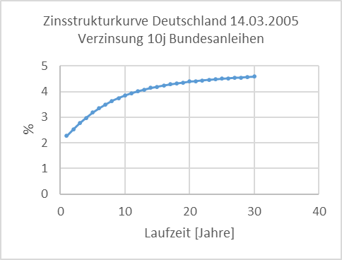
Der kurzfristige erwartete Zins = der langfristige heutige Zins + Differenz aus langfristigem und kurzfristigem Zins
Was ist die Bedeutung dieses Zusammenhangs?
Am Markt kann man direkt die Zinsen für kurz- und langfristige Anlagen ablesen. Um nicht an dieser Stelle auf die Problematik von negativen Zinsen eingehen zu müssen ist hier die Zinsstruktur aus dem März 2005 (vor dem Aufschwung zur WM) angegeben.
i₁ und i₂ sind also durch den Markt festgelegt!
Nehmen wir jetzt die oben abgeleitete Bedingung aus der Erwartungswerttheorie, bedeutet dies, dass wir aus zwei durch den Markt gegebenen Zinsen auf in der Zukunft unbekannte Zinssätze schließen können!
Die Erwartungswerttheorie eignet sich damit als Prognoseinstrument!
Noch mehr lässt sich aus diesem Zusammenhang ablesen! Denn vorher haben wir schon darüber gesprochen, dass insbesondere die Zentralbank Einfluss auf die kurzfristigen Zinsen nimmt
Von welchem Verhalten gehen der EZB gehen also die Märkte im Vorfeld der WM in Deutschland im März 2005 aus?
Die Differenz aus langfristigen und kurzfristigen Zins ist deutlich positiv, also gehen die Märkte von einer Zinserhöhung der Zentralbank aus!
In welchem Status des Konjunkturzyklus wird die Zentralbank die Zinsen erhöhen?
Gemäß der vorher eingeführten Argumentation wird eine Zinserhöhung prinzipiell die Wirtschaft bremsen (geringere Investitionen und Konsum!)
Diese Bremswirkung wird dann erwünscht sein, wenn sich die Wirtschaft in einem steilen Aufschwung bzw. Boom befindet, damit die Wirtschaft sich nicht überhitzt!
Damit ist in der Situation März 2005 der Markt davon ausgegangen, dass sich die Wirtschaft im Aufschwung bzw. Boom befunden hat, was ex post als „richtig“ bezeichnet werden kann!
Die Zinsstrukturkurve ist damit als so etwas wie ein Konjunkturindikator zu bezeichnen!
Video zur Zinsstruktur!
https://www.youtube.com/watch?v=l-XIaQxD1h4&t=1s
Langfristiger Zins – kurzfristigen Zins > 0 → Aufschwung/Boom
Langfristiger Zins – kurzfristigen Zins < 0 → Abschwung/Rezession
Notes:
38

Slide 39
Zinsstruktur: Liquiditätsprämientheorie
Die Präferenzen von Kreditgeber und Kreditnehmer fallen auseinander:
Der Kreditgeber wird eher kürzere Laufzeiten bevorzugen, da diese bei
Liquiditätsproblemen schneller veräußert werden können
Der Kreditnehmer wird dagegen für langfristige Investitionsprojekte eher
länger laufende Anlagen bevorzugen
→ Der Kreditgeber verlangt einen Aufschlag, die „ Liquiditätsprämie“,
bei Vergabe des längerfristigen Kredits gegenüber einer Anlage mit kurzer Laufzeit, denn für fehlende Möglichkeit zwischendurch an sein Geld zu kommen (liquide zu sein) will er entschädigt werden!
Aus der Erwartungswerttheorie konnten wir „nur“ das Auseinanderfallen der Zinssätze für Anlangen unterschied- licher Laufzeiten erklären, nicht aber das Vorzeichen!
Mit der Liquiditätsprämientheorie kommen wir zu dem Schluss, dass im Allgemeinen die längerfristigen Zinsen über den kurzfristigen Zinsen liegen.
Daher spricht man auch bei die längerfristigen Zinsen > kurzfristigen Zinsen → Normale Zinsstruktur
längerfristigen Zinsen < kurzfristigen Zinsen → Inverse Zinsstruktur
längerfristigen Zinsen ≈ kurzfristigen Zinsen → flache Zinsstruktur
Steht dies der Argumentation der Zinsstruktur als Konjunkturindikator aus der Erwartungswerttheorie entgegen?
Nein! Denn beide Theorien können wir dadurch zusammenführen, dass wir beispielsweise in dem Beispiel mit i₂= 4% davon ausgehen,
dass 1%-Punkte auf die Aufschlag gemäß der Liquiditätsprämientheorie zurückzuführen sind.
D.h. nach Abzug der Liquiditätsprämie von den Langfristigen Zinsen, ist die gleiche Argumentation gemäß der Erwartungswerttheorie wie vorher möglich!
Notes:
39

Slide 40
Zinsstruktur: Marktsegmentierungstheorie
Für einen Anleger entsteht ein Risiko, wenn sich der Anlagehorizont nicht
mit der Laufzeit des Wertpapiers deckt
Laufzeit > Anlagehorizont → Kursrisiko
Laufzeit < Anlagehorizont → Einnahmerisiko
Finanzakteure möchten das Risiko reduzieren
→ Sind die Finanzakteure risikoavers
→ werden sich Segmente bilden bei denen Anlagehorizont und Laufzeit zusammenpassen
-> der Wertpapiermarkt zerfällt in zeitlich abgegrenzte Segmente
und Finanztitel sind damit nicht mehr vollständig substituierbar
Bspw. Ist der Anlagehorizont 7 Jahre, die Laufzeit eines adäquaten Papiers ist aber 10 Jahre. Dann muss der Anleger das Papier vor der Endfälligkeit verkaufen und zu diesem Zeitpunkt kennt er den Kurs zum Anlagezeitpunkt noch nicht -> Kursrisiko!
Bspw. Ist der Anlagehorizont 10 Jahre, die Laufzeit eines adäquaten Papiers ist aber 7 Jahre. Dann muss der Anleger nach der Endfälligkeit den Erlös weitere drei Jahre zu heute nicht bekannten Konditionen Anlegen (ähnlich wie bei der Erwartungswerttheorie!) -> Einnahmerisiko
Der Vollständigkeit halber noch die Marktsegmentierungstheorie. Jedoch ist zu bemerken, dass es in tasächlichen Daten relativ wenig Evidenz für diesen Erklärungsansatz gibt
Notes:
40

Slide 41
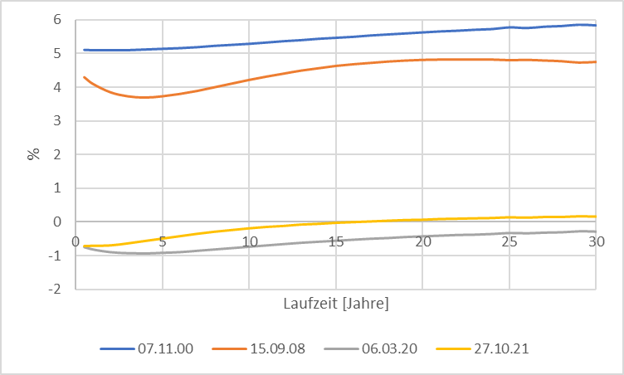
Zinsstruktur im zeitlichen Vergleich (Deutschland)
In den letzten 20 Jahren finden sich alle möglichen Verläufe der Zinsstruktur normal/invers/flach!
Was ist das Besondere am 15.09.2008?
Vortag der Lehman-Pleite
Zu dem Zeitpunkt ist man noch in vielen Bereichen davon ausgegangen, dass sich die Finanzkrise tatsächlich auf den Finanzmarkt beschränkt und nur wenig Auswirkungen auf die Realwirtschaft haben würde. Ähnlich fatal war unsere Einschätzung von COVID19 auf die Wirtschaft!
Normale Zinsstruktur: Die langfristigen Zinsen liegen rund 100 Basispunkte über den kurzfristigen Zinsen
In welcher Lage befanden wir uns am 6.03.2020?
Kurz vor dem 1. Lockdown und noch immer waren weite Teile davon überzeugt bei Corona würde es sich um ein Problem in Asien handeln und es kursierten lustige Bilder von Kreuzfahrtouristen mit einem Maskenmuster im Gesicht
Was sagten aber damals die Märkte aus der Zinsstruktur heraus?
Die Zinsen einer 5-jähringen Staatsanleihe (langfristig) lagen deutlich unter den Zinsen einer 1-jährigen (kurzfristigen) und wenn man die Liquiditätsprämie berücksichtigt, ist der Unterschied noch deutlicher!
Damit standen die Markterwartung in beiden Fällen klar auf Abschwung (fallende kurzfristige Zinsen in der Zukunft!)
Der Rest ist Geschichte (Lehman) bzw. unser tägliches Leben (Corona)
Aktuell tut sich wieder einiges an der Zinsstruktur. Rentierten letztes Jahr die Bundesanleihen mit einer Laufzeit von 30 Jahren (also die gesamte gängige Darstellung der Zinsstrukturkurve) im negativen Bereich. So ist aktuell das „lange“ Ende wieder zu positiven Renditen gedreht. Dieser Trend setzt im Frühjahr des Jahres 2021 ein und wurde als Zeichen für möglicherweise steigende Preise angesehen (vgl. Fishergleichung)
Vorabend der Lehman-Pleite
2 Woche vor dem ersten Lockdown
Quelle: Bundesbank (börsennotierte Bundeswertpapiere)
Mittlerweile rentiert etwa die Hälfte der Zinsstruktur (ab 16 Jahre Laufzeit) wieder im positiven Bereich und die Inflationsrate in Deutschland liegt mittlerweile bei 4%. Ein schönes Beispiel, wie ein klassischer Zusammenhang (Fishergleichung) ökonomische Entwicklungen gut erklären kann.
Notes:
41

Slide 42
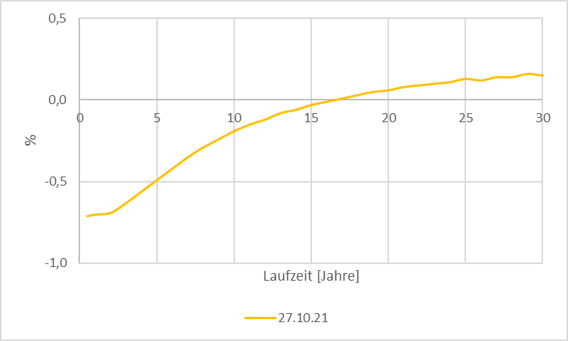
Aktuelle Zinsstruktur (Deutschland)
Gegenüber dem letzten Jahr hat sich die Zinsstruktur wieder etwas „normalisiert“.
Vor einem langen die Renditen noch über die gesamte Laufzeit im negativen Bereich!
Mittlerweile erhält man ab einer Laufzeit von 16 Jahren wieder Zinsen. Trotzdem ist dies schwierig mit dem Opportunitätskostenargument zusammenzubringen, wenn Bargeld als 0%-Alternativanlage zur Verfügung steht:
Transaktionskosten der Bargeldhaltung (Tresor/Sicherheitspersonal)
Es ist nicht genügend Bargeld vorhanden (Knappheit)
Profane Erklärung: Ein Bilanzposten „deutsche Staatsanleihen“ sieht deutlich „besser“ aus, als „Bargeld“
Institutionelle Anleger, wie Versicherungen, Rentenfonds sind regulatorisch quasi gezwungen Staatsanleihen zu kaufen
Auch das Argument, dass mit einer deutschen Staatsanleihe eine Forderung gegenüber der Bundesrepublik Deutschland besteht und damit dies in gewisser Weise eine Versicherung gegen eine Auseinanderfallen der Eurozone ist, wird ins Feld geführt.
Ansonsten würde man die Kurve als „normal“ bezeichnen (langfristiger Zins > kurzfristiger Zins). Insbesondere der deutliche Anstieg am „langen“ Ende wird von vielen Ökonomen als Zeichen für anziehende Preise gesehen. Die Inflationsrisiken könnten das nächste große Thema werden, welches auf uns zukommt!
Insgesamt gilt:
unsere vorher abgeleiteten Zusammenhänge sind keine Gesetze man muss immer überlegen, ob eine Theorie unter den gegebenen Rahmenbedingungen sinnvoll anzuwenden ist! Gegenwärtig sind aber die Marktverzerrungen durch Staat und Zentralbanken wahrscheinlich zu groß, als dass man aus gängigen Theorien „gute“ Signale ableiten könnte
Quelle: Bundesbank (börsennotierte Bundeswertpapiere)
Notes:
42

Slide 43
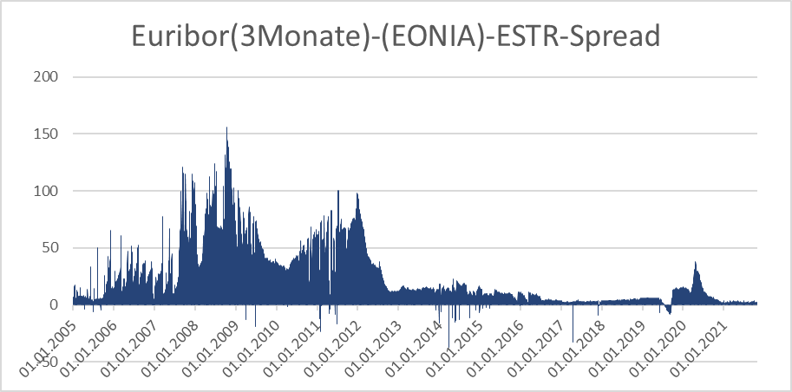
Geldpolitische Reaktionen seit der Krise
Im Zuge der globalen Finanz- und Wirtschaftskrise sahen sich die Notenbanken und insbesondere die EZB dazu gezwungen massiv an den Geld- und Finanzmärkten zu intervenieren, da im Herbst 2018 nach der Pleite von Lehman Brothers (eine der größten Investmentbanken der Welt) am 15. September 2008, die internationalen Banken das gegenseitige Vertrauen verloren haben und der Interbankenmarkt auszutrocknen drohte.
Der Spread zwischen Euribor und ESTR (EONIA) widerspiegelt die extreme Unsicherheit und das fehlende Vertrauen in den Finanzmärkten
Neben den deutlichen Risikoaufschlägen im Zuge der Finanzkrise und der Eurosschuldenkrise ist ebenso ein kurzer Risikoaufschlag zu Beginn der Coronakrise festzustellen. Aktuell sind zumindest von dieser Seite keine Risikosignale abzuleiten.
Quelle: Bundesbank
Euribor (Euro Interbank Offered Rate): Euribor bezeichnet die durchschnittlichen Zinssätze, zu denen viele europäische Banken einander Anleihen in Euro gewähren.
EONIA (Euro OverNight Index Average): Dies war der Tages-Zinssatz, die die EZB als Zielzinssatz versucht hat zu steuern. Im Zuge von Zinsmanipulationen durch die Geschäftbanken in der Eurozone wird der EONIA durch den ESTR seit Oktober 2019 abgelöst
ESTR (Euro Short-Term Rate): Referenzzinssatz der EZB zur Steuerung der kurzfristigen Zinsen

Slide 44
Geldpolitische Reaktionen seit der Finanzkrise (Auswahl)
Absenkung des Leitzinses nahe des Nullzinsniveaus
Volle Zuteilung der Hauptrefinanzierungsgeschäfte zum Leitzins
Absenkung der Ratingstandards der Sicherheiten
Ausweitung der Laufzeiten der Refinanzierungsgeschäfte auf bis zu 1 Jahr
Liquiditätsbereitstellung in ausländischer Währung
Die Senkung des Leitzinses ist zwar ein klassisches Instrument, aber eine langfristige Senkung aus 0% hatte man dabei nicht im Sinn
Bis zur Finanzkrise mussten die Banken mit dem Leitzins als Richtwert (Untergrenze) bei EZB Gebote einreichen (z.B. bot bei einem Leitzins von 3% eine Bank 3,2% für 3 Mrd. Euro). Die EZB hat jeden Monat festgelegt, wieviel Zentralbankliquidität sie ausgeben möchte und hat dann mit dem höchsten Gebot beginnend alle Gebote zugeteilt, bis die festgelegte Menge erreicht war. Es konnte damit durchauspassieren, dass dann eine Bank „leer“ ausgegangen ist.
Jetzt kann jede Bank jeden beliebigen Betrag bei der EZB nachfragen!
Für jedes Refinanzierungsgeschäft muss eine Bank Sicherheiten bei der EZB hinterlegen. Führer waren dafür sehr gute Bonitäten notwendig „A+“ … falls Ihnen dies etwas sagt. Diese Bonitätsanforderungen sind drastisch gesenkt worden, weswegen manche Ökonomen sagen, dass die EZB nicht nur extrem viel Liquidität ausgegebn hat sondern auch auf eine Portfolio von Ramschanleihen sitzt!
Siehe klass. Instrumente I. Die Volumen für längerfristige Refinanzierungsgeschäfte waren nicht mehr „klein“ sondern gingen in den 3-stelligen Mrd. - bereich
Im Herbst 2008 bestand das Problem für die europäischen Banken nicht nur im fehlenden Zugang zu Liquidität im Allgemeinen, sondern nach Dollar im Besonderen. Deshalb gab es sogenannte SWAP-Geschäfte zwischen EZB und Fed durch die europäische Banken sich bei der EZB quasi US-Dollar leihen konnten

Slide 45
Geldpolitische Reaktionen seit der Krise
Bereitstellung von Zentralbankliquidität mit zwei 3-Jahres-Tendern im Volumen von jeweils rund 500 Mrd. Euro Winter 11/12 (Bazooka)
Senkung des Mindestreservesatzes von 2% auf 1% Januar 2012
Draghi Put/“Whatever it takes“ (26.07.2012)
“Within our mandate, the ECB is ready to do whatever it takes to preserve the euro.
and believe me, it will be enough.”
https://qz.com/1038954/whatever-it-takes-five-years-ago-today-mario-draghi-saved-the-euro-with-a-momentous-speech/
Ankauf von Staatspapieren von geringer Bonität (26.09.2012)
Monatlicher Ankauf von Staatsanleihen der Euroländer gemäß des Kapitalschlüssels der Eurozone mit einem Volumen von rund 60 Mrd. Euro pro Monat
Im Zuge der Eurokrise drohte der italienische Bankensektor zusammenzubrechen. So wurden diese 1 Bio. Euro von Italien nachgefragt (werden wir später in der Bilanzsumme der EZB sehen
Dies ist quasi unbemerkt geschehen, hat aber auch seine xpansive Wirkung vgl. Geldmengenmultiplikator!
Die Begriffe „Bazooka“ und „What ever it takes“ sind Ihnen bestimmt in den letzten 2 Wochen aus dem Munde vieler Politiker geläufig. Dies ist der Ursprung! Bemerkenswert am Draghi-Put (Put-Call haben Sie in Investition/Finanzierung gemacht) ist (auch damals ging wieder um Italien, der Zinsen für Staatsanleihen anfingen massiv zu steigen), dass die EZB Euro zum Kauf von italienischen Staatsanleihen einsetzen musst, denn allein die Aussage hat die Wirkung in den Finanzmärkten, dass die Zinsen in Italien wieder fielen
Erstes Aneihenkaufprogramm, in dem in noch geringem Volumen Anleihen aus Problemländern gekauft wurden
Was gemäß des Kapitalschlüssels für Deutschland bedeutet werden wir gleich sehen. Von Jan 2019 – Okt 2019 ist das Programm ausgesetzt worden, läuft aber seitdem wieder und demnächst werden wir noch 750 Mrd. (PEPP) draufpacken
Nach dem neuerlichen Lockdown über den Winter und die Verzögerungen in der Impfkampagne in Europa ist davon auszugehen, dass das Volumen von 750 Mrd. Euro nicht ausreichen wird!

Slide 46
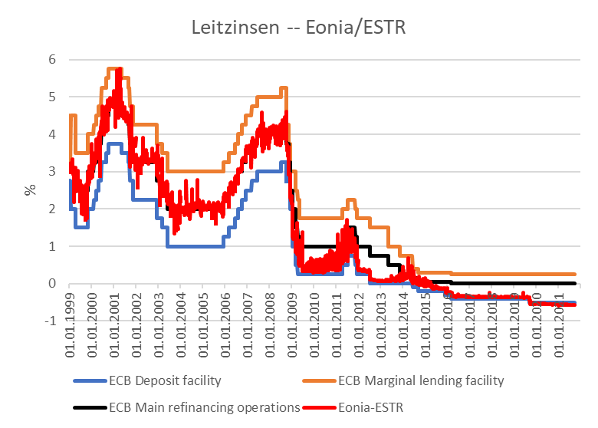
Zinssätze EZB
Wie angekündigt, hier die Entwicklung, des Leizinses im Vergleich zum EONIA, dem Zinssatz, zum dem die Banken untereinander handeln (bzw. heißt dieser Zinssatz seit dem 1.10.2019 ESTR European Short Term Rate)
Wie Sie sehen, ist die rote Kurve bis zur Finanzkrise dem Leitzins gefolgt (man sieht die schwarze Linie nicht) und seit 2008 folgen die „privaten“ Zinsen der Einlagenfazilität (der blauen Kurve)
Somit ist mittlerweile quasi die Einlagenfazilität zum „Leitzins“ geworden!
Diese Beobachtung ist außerdem kompatibel mit der vorher eingeführten Zinsstruktur, die mittlerweile komplett im negativen Bereich liegt. Mit einem Zinssatz von 0, dem Leitzins (schwarze Linie) wäre dies nicht zu erklären!
Source: ECB, rote Reihe EONIA bis September 2019, ab Oktober 2019 ESTR

Slide 47
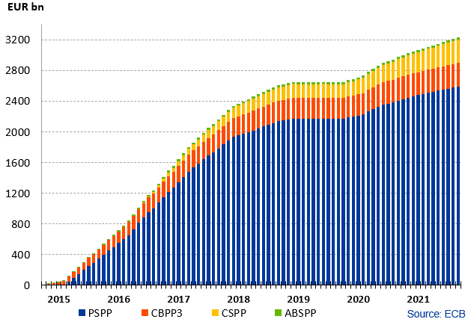
Anleihenkaufprogramm der EZB
Ca. 25% dieses Volumens entfallen auf deutsche Staatsanleihen, da Deutschland etwa 25% Anteil an der EZB hält! (vgl. unsere Abschätzung bzgl. der Geldmege im Euroraum!) Kapitalschlüssel!
Wieviel Prozent unserer Staatsschuld liegt damit bei der EZB?
So etwas nenne ich Münchhausenfinanzierung!
Wir drucken unser eigenes Geld und kaufen damit dann unsere eigenen Schuldtitel auf!
Insbesondere der jüngste Anstieg ist der Beginn der Ankäufe im Zuge der Coronakrise
Insgesamt hät die EZB mitterweile rund ein Viertel der Staatsanleihen des Euroraums. Zu einem Großteil sind wir damit uns selbst verschuldet, denn die EZB gehört wiederum den Staaten der Eurozone. Das Problem gegenüber einer privaten Verschuldung der Staaten bei seiner Bevölkerung ist, dass der Gegenwert der aufgekauften Kredite nicht privates Geld und damit die Produktivität der Menschen ist, sondern Zentralbankgeld, welches grundsätzlich frei vermehrbar ist (vgl. fiat money)
Source: ECB, Asset Purchase Program
https://www.ecb.europa.eu/mopo/implement/omt/html/index.en.html

Slide 48
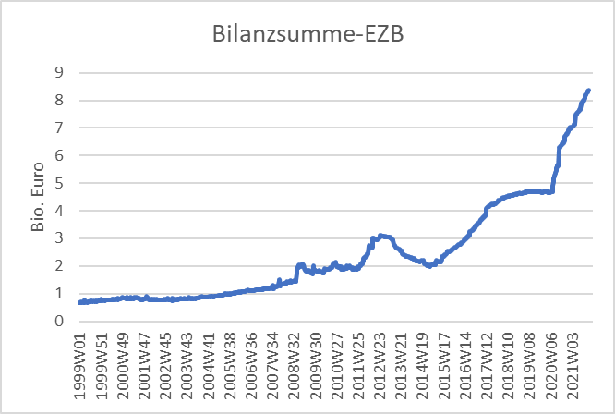
Zentralbankbilanz
Seit der Finanzkrise hat die EZB ihre Bilanzsumme mehr als verfünffacht!
Aus der klassischen Argumentation der Quantitätstheorie heraus sollte diese drastische Geldmengenausweitung zu steigenden Preisen führen
Dieser Effekt ist allerdings auch zum Leidwesen der EZB bisher nicht eingetreten
und jetzt kommen die nächsten Monate noch ganz andere Herausforderungen auf uns zu!
Ich hoffe Sie erkennen, wie wichtig ein makroökonomisches Grundverständnis ist, um auch betriebswirtschaftlich die Wettbewerbsposition am Markt bewerten zu können!
Corona-Krise
+ ca. 750 Mrd.
Anleihenkauf-programm
Bazooka 2x500 Mrd. Euro für drei Jahre
Beginn der Finanzkrise
Insbesondere das zusätzliche Volumen von knapp 1 Bio. Euro führt dazu, dass die EZB mittlerweile eine Bilanzsumme aufweist, die rund der Hälfte der Euro-Geldmenge M3 entspricht. An dieser Größenordnung lässt sich direkt die massive Intervention durch die Zentralbank an den Geldmärkten ablesen, weswegen davon auszugehen ist, dass hier mittlerweile zu einem Großteil die Marktkräfte außer Kraft gesetzt worden sind
Source: ECB

Slide 49
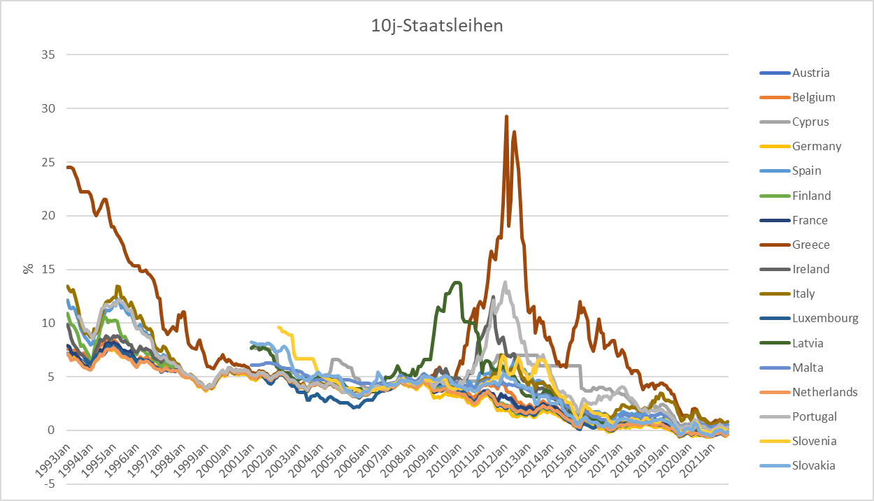
Verzinsung 10j Staatsanleihen Euroraum
Dies ist mein Lieblingsbild zur Finanzkrise!
Aktuell kann man konstatieren, dass „die Finanzmärkte“ derzeit kein divergierendes Risiko in der Eurozone anzeigen, sondern die Coronakrise als aggregierten Schock bewerten, der mehr oder weniger alle Länder der Eurozone gleichermaßen triftf!
Warum ist dieses Bild für die Finanzkrise so interessant?
Im Zuge der Einführung des Euro gab es die sogenannte No-Bail-Out-Klausel, welche besagte, dass es den Euroländern verboten war gegenseitig für die Schulden einzustehen
Mit Start des Euro 1999 sehen wir allerdings ein „Zusammenschnurren“ der Zinsen im Eurogebiet auf das niedrigste Niveau (nämlich Deutschland)
Was bedeutet nochmal ein Zinssatz für Staatsanleihen?
Dies ist der Zinssatz, zu dem sich die Staaten Refinanzieren. D.h. bei schlechter Bonität zahlt mal hohe Zinsen, bei guter Bonität niedrige Zinsen
Haben die Märkte damit gesagt, die Bonität aller Euro-Länder ist ab 1999 ist gleich?
Source: ECB
Sicher nicht. Auch damals war bekannt, dass insbesondere Italien mit einer enorm hohen Staatsverschuldung ein Problem hat
Was bedeuten aber dann die einheitlichen Zinsen?
Die Märkte haben quasi darauf gewettet, dass im Falle des Falles die No-Bail-Out-Klausel nicht greift
Letztlich muss man sagen, dass die Wette seitens der Märkte gewonnen wurde. Letztlich sind wir alle für die Schulden insbesondere Südeuropas eingestanden
Anmerkung am Rande. Bei allen Euro-Rettungsmaßnahmen sind wir 25% gemäß des Kapitalschlüssels mit dabei. Da ist es dann auch egal, dass das BVerfG entschieden hat, Deutschland hafte nur bis 196 Mrd. Euro!
Im Zuge der Corona-Krise werden wieder gemeinsame Eurozonenanleihen diskutiert. Diese würden natürlich eine Vergemeinschaftung der Schulden bedeuten. Es ist allerdings zu fragen, ob dies nicht grundsätzlich sinnvoll wäre, denn Herr Trumpel konnte sich nur deswegen vollmundig vor die Kameras stellen, weil die USA sich aufgrund ihrer ökonomischen Kraft bei der ganzen Welt verschulden können. Unter Papa Joe Biden sind die USA zu einer eher kooperativen Wirtschaftspolitik zurückgekehrt. Trotzdem werden die USA ihre Leitwährung insbsondere im Zuge des Konfliktes mit China weiterhin strategisch einsetzen

